Slide 1

Posouzení a návrh organizace dopravy ve vybraném městě (obci)
Autor: Bc. Vladimír Vácha
Vedoucí práce: Ing. Jiří Čejka, Ph.D.

Slide 2
Osnova
Cíl práce
Město Tábor
Současný stav MHD v Táboře
Posuzované linky
Hodnocení z pohledu cestujícího
Hodnocení z pohledu dopravce
Návrh řešení vedení linek v Táboře
Zhodnocení přínosu řešení pro dopravní praxi

Slide 3
Cíl práce
Cílem práce je posouzení současného stavu organizace dopravy vybraného města. Na základě analýzy dojde k návrhu možné reorganizace s ekonomickou analýzou navrženého řešení.

Slide 4

Město Tábor
Jižní Čechy
47 tisíc obyvatel
Významný železniční uzel
Významný silniční uzel
15 městských částí

Slide 5
Současný stav MHD v Táboře
Území Tábora, Plané nad Lužnicí a Sezimova Ústí
Celkem 14 linek
V dopravní špičce 31 autobusů
5 hlavních směrů

Slide 6
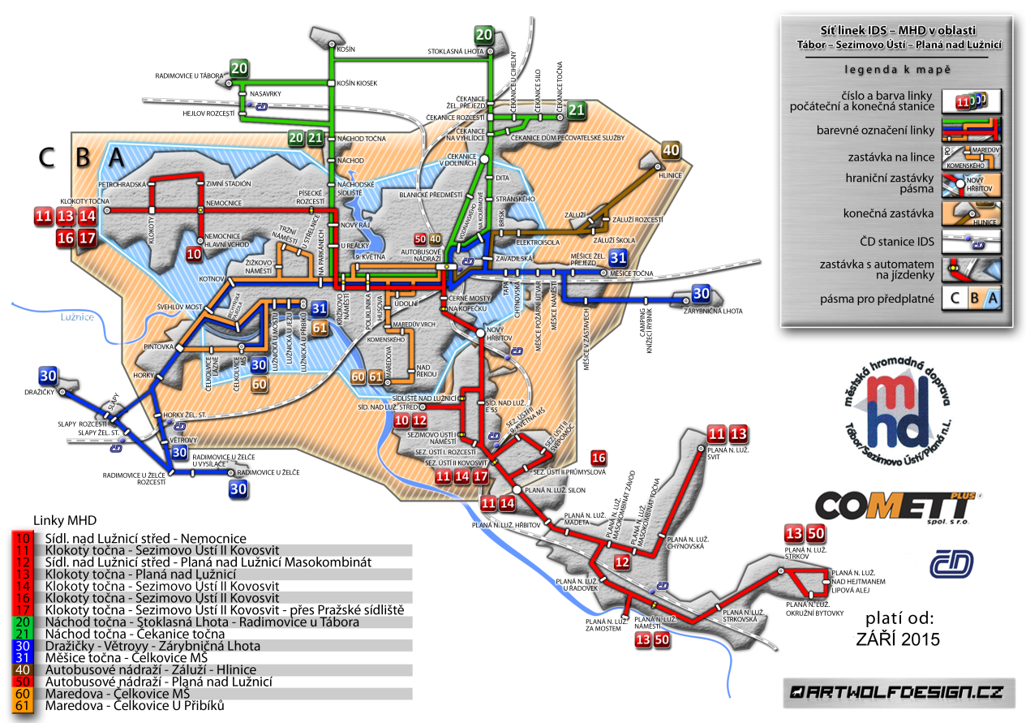
Současný stav MHD v Táboře

Slide 7
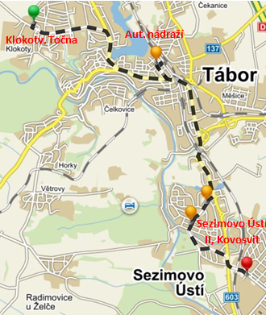
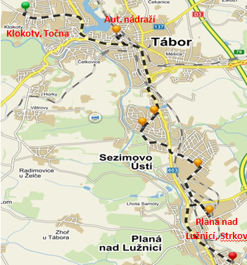
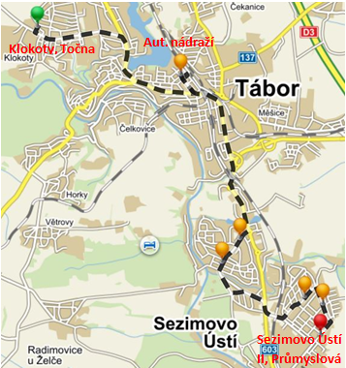
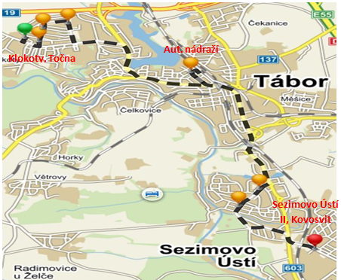
Posuzované linky
Linka č. 11
Linka č. 13
Linka č. 16
Linka č. 17

Slide 8
Hodnocení z pohledu cestujícího
Zvolená kritéria:
K1 - Průměrný linkový interval
K2 - Doba přepravy
K3 - Komfort
K4 - Vzdálenost od cíle

Slide 9
Hodnocení z pohledu cestujícího
Füllerova metoda:

Slide 10
Hodnocení z pohledu cestujícího
Metoda TOPSIS:
Z pohledu cestujícího
Linka | Ф Interval | Doba přepravy | Komfort | ФVzdálenost od cíle
11 | 40,03 min | 21 min | 2,8 | 187 m
13 | 46,15 min | 21 min | 2,1 | 163 m
16 | 83,7 min | 21 min | 2,3 | 190 m
17 | 44,09 min | 25 min | 2,7 | 187 m
 | min | min | min | Min

Slide 11
Hodnocení z pohledu cestujícího
Vyhodnocení:
Linka č. 11 | 2. místo
Linka č. 13 | 1. místo
Linka č. 16 | 4. místo
Linka č. 17 | 3. místo

Slide 12
Hodnocení z pohledu dopravce
Zvolená kritéria:
K1 – obsazenost spoje v dopolední špičce
K2 – obsazenost spoje v odpolední špičce
K3 – obsazenost spoje v dopoledním sedlu
K4 – obsazenost spoje v odpoledním sedlu
K5 – počet vozů

Slide 13
Hodnocení z pohledu dopravce
Füllerova metoda:

Slide 14
Hodnocení z pohledu dopravce
Metoda TOPSIS:

Slide 15
Hodnocení z pohledu dopravce
Vyhodnocení:
Linka č. 11 | 3. místo
Linka č. 13 | 4. místo
Linka č. 16 | 1. místo
Linka č. 17 | 2. místo

Slide 16
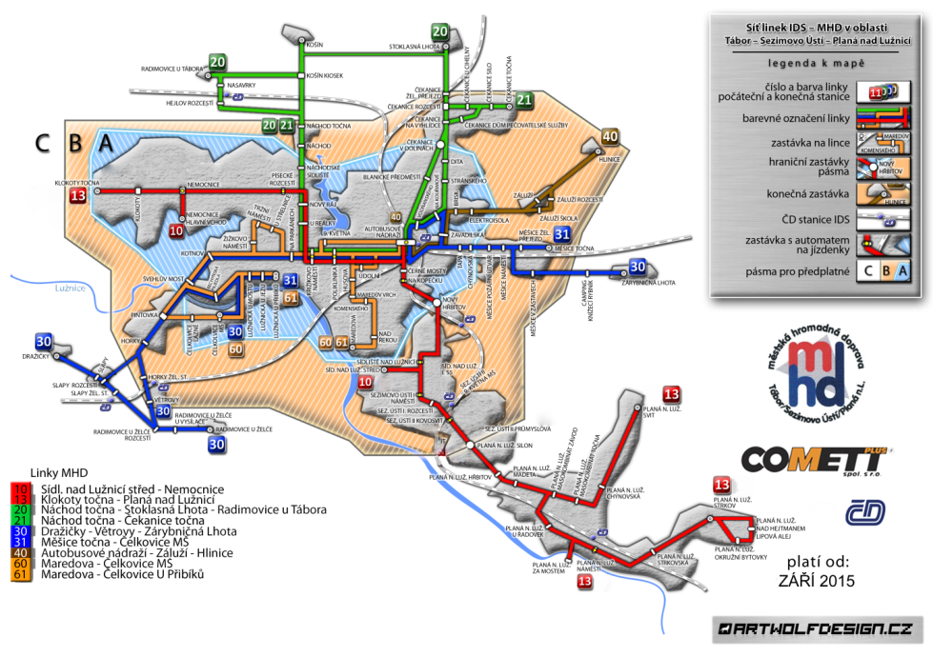
Návrh řešení vedení linek v Táboře

Slide 17
Návrh řešení vedení linek v Táboře

Slide 18
Zhodnocení přínosu řešení pro dopravní praxi
Stávající stav
Navrhovaný stav
Číslo linky | Počet ujetých km/rok
10 | 257 556
11 | 238 311
12 | 8 909
13 | 272 631
14 | 48 663
16 | 71 640
17 | 174 382
50 | 106 140
∑ | 1 178 232
Číslo linky | Počet ujetých km/rok
10 | 257 556
13 | 769 353,6
∑ | 1 026 909,6
Celková úspora 151 322,4 km/rok.

Slide 19
Doplňující dotazy
Jak se díváte na zajištění noční dopravní obslužnosti ve vámi řešené relaci?
Proč jste si zvolil oblast Táborska jako téma Vaší práce?
Proč jste se podrobněji nezabýval linkou č.10, o které se zmiňujete jako o nejvíce oblíbené a používané lince mezi cestujícími?
V kap. 2.1.6 píšete, že aby MHD fungovala tak jak má, podílí se na ní široké spektrum druhů dopravy. Jak je to v případě Táborska?

Slide 20
Doplňující dotazy
Je MHD Táborska vhodná pro zavedení trolejbusové trakce? Jaké výhody a nevýhody by přineslo zavedení trolejbusů na páteřních trasách MHD?
Jaký smysl má uvádění intervalu např. 46,15 min nebo 83,7 min v Tabulce 2? Odkud jste vzal tyto hodnoty? Jsou to hodnoty vhodné pro městský provoz?
Ve Vašem návrhu u linky 13 jste stanovil špičkový interval 10 minut. Odpovídá tento interval pokrytí poptávky na všech linkách, které nová linka 13 nahrazuje?

Slide 21
Doplňující dotazy
Proč hodnotíte jednotlivé linky MHD pomocí multikriteriálního hodnocení z pohledu cestujícího a dopravce? Co může pro linku znamenat vysoké nebo naopak nízké umístění? Lze na základě takového hodnocení provádět úpravy tras linek, intervalu nebo typu vozidla, nebo dokonce zrušit linku?
Co se rozumí pod sdružováním dopravy od západu na východ, uváděném v prvním odstavci kap. 2.1.2?

Slide 22

Prostor na dotazy

Slide 23
Děkuji za pozornost

